Slide 1
Ein Machine Learning basiertes Bewässerungssystem im geschützten Erdbeer-Anbau
Nils Böhringer

Slide 2
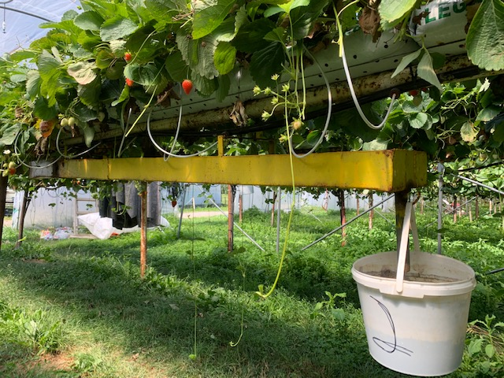
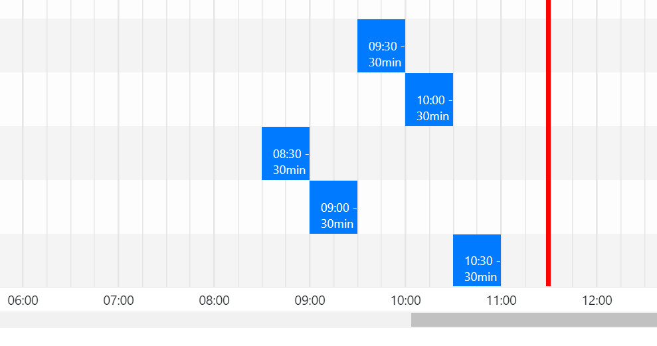
Projektziel
Implementierung eines Machine Learning Algorithmus welcher auf Basis des Drain einer Erdbeer-Substartkultur automatisch die Bewässerungszeiten bestimmt
LoRa Sensor Node
ML Algorit-hmus

Slide 3
Aktuelles Training - Zeitvorhersage
kaum Erfolg
Training stagniert nach ca. 100 Episoden
Weit weg von gewünschtem Ergebnis
Unterschiedliche Observation
Addiert
Ohne Vorverarbeitung

Slide 4
Aktuelles Training - Modell
Modell weicht von aufgezeichneten Daten ab
Mache Tage passen, andere überhaupt nicht
Trotzdem Training starten?

Slide 5
Paper Veröffentlichung
Backup
Landtechnik / agricultural-engineering.eu
Irrigation Sience – Springer
Per e-mail angefragt
„first decision“ 12-Tage
H-Index 80

